Slide 1
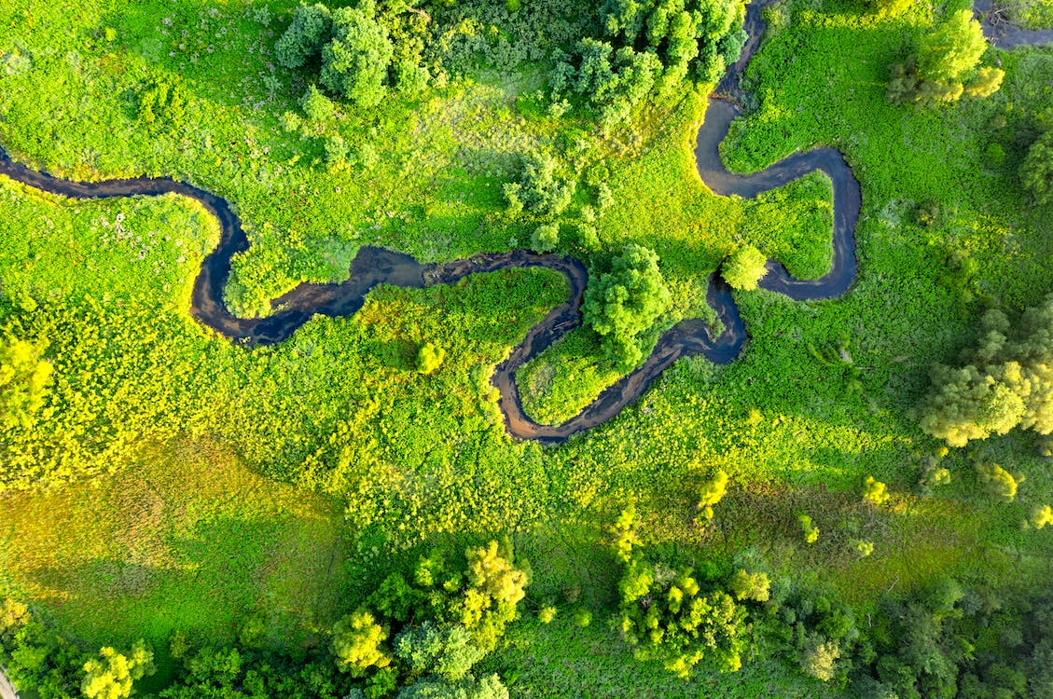
Veranstaltung
Blick in die Praxis
Theresa Schulz und Pia Schneider
Referat M4
Bundesanstalt für Gewässerkunde (BfG)

Slide 2
Veranstaltungsreihe zum LAWA-Workshop
März 2024
Blick in die Praxis
Beiträge aus den Bundesländern (NRW)
April 2024
Infoveranstaltung
Zugang zu Ergebnisse aus dem bisherigen Harmonisierungsprozess und den aktuellen fachlichen Sitzungen der Gremien (z.B. über LAWA-WIKI)
Juni 2024
LAWA-Workshop
PRÄSENZ
VIKO
Anforderungen an Auswertung & Visualisierung zum BWP 4-Entwurf
Zusammenhang/Querbezüge (SH)
Allg. Infos & Assessment (BfG)
Handout vorab zu dem Zugang zu Werkzeugen inkl. QR-Code (auslegen)
während der Veranstaltung erstelltes Handout anschließend zu den Ergebnissen aus dem Workshop (verteilen + LAWA-WIKI hinterlegen)
Handout vorab bereitstellen zu dem Zugang zu Werkzeugen inkl. QR-Code (vorab versenden)
VIKO
Empfehlung zur Teilnahme am Workshop
Fachliche
Sitzungen
Zielgruppe: Fachebene und Datenebene
(Empfehlung: max. 3 Personen je BL/Institution (gleichen Personen) für alle drei Veranstaltungen)
https://www.flaticon.com/de

Slide 3

Ablauf 2024
Einladungsmail (23.02.24)
Informationen und etc.
Erinnerungsmail
mit möglichen Themenvorschlägen
welche am WS besprochen werden könnten
Unterlagenmail (Ende April)
Unterlagen und Themenvorschläge an Vorbereitungsteam
Unterlagenmail (Ende Mai)
Unterlagen für den Workshop plus Allgem. Infos an Teilnehmer des Workshops
Blick in die Praxis
06.03.24
Infoveranstaltung
12.04.24
3. Vorbereitungstreffen
15.05.24
LAWA-Workshop
12./13.06.24
Themenvorschläge/Fallbeispiele sammeln für Workshop
Anmeldeschluss Workshop
22.04.24

Slide 4




Beispiel für den möglichen Workshop-Ablauf
Zusammenfassung
Ziel
Teil B : Konkrete Maßnahmen zu den Optimierungsmöglichkeiten festhalten und Aufgaben erstellen
Standfestigkeit überprüfen
A
B
C
D
In Gruppen:
Vorabfestgelegte Themen bearbeiten ( ca. 5-6 Themen)
Impulsvorträge
Teil A: Aufgabe & Termine plus Zusammenfassung aus der Infoveranstaltung
Start

Slide 5
Infoveranstaltung
Ergebnissen aus dem bisherigen Harmonisierungsprozess
Wann: am 12.04.2024 von 09:00 bis 12 Uhr VIKO
Rahmenbedingungen:
Themen:
  Alles was auf den BWP4- Entwurf abzielt.
  Wie weit gehen wir zurück (was wurde überarbeitet)? → Dabei sollten die Kriterien der Aktualität beachtet werden.
  Zusammenhänge deutlich machen
  Qualitätssicherung der Werkzeuge
  Zugänge zu den Tools → Steckbriefe
Wichtige Hinweise
  Keine fachlichen Diskussionen, nur die Darstellung der Inhalte aufzeigen
  Kein Überfluss erzeugen an Informationen
Bitte gute Beispiele für weitere Zugänge zu Links/Beschlüsse/Entscheidungen/Empfehlungen beitragen für die Befassungen mit den Anforderungen an Auswertung & Visualisierung

Slide 6
WRRL-Berichterstattung
Einblick in die elektronische WISE-Datenmeldung

Slide 7
Gliederung
Zeitlicher Ablauf
Aufbau / Struktur
Aktueller Stand
  Assessment
Ausblick

Slide 8
Zeitlicher Ablauf

Slide 9
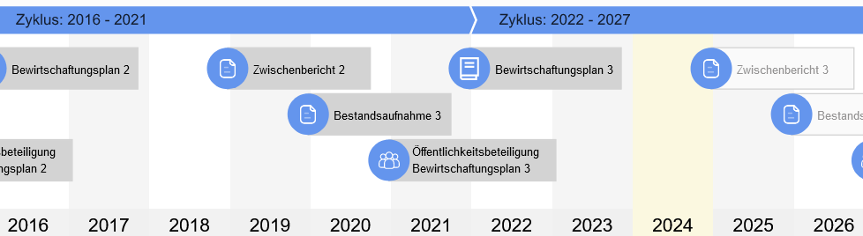
Timeline auf Wasser-DE
URL: https://www.wasser-de.de/storedquery.html?page=QueryResult&timeline=true&hideFilter=true

Slide 10
Möglicher zeitlicher Ablauf für Bewirtschaftungspläne anhand BWP 3
08.05.2020: Abstimmungsupload
14.08.2020: Endupload für BWP-Anhörungsdokumente
30.09.2021: Endupload für BWP
22.12.2021: Deadline für letzte Korrekturen
Ursprünglich 22.03.2022: WISE-Reporting von BWP

Slide 11
Aufbau

Slide 12
Aufbau der WISE-Meldung
Die WISE-Meldung besteht aus 4 Komponenten:
1. Background documents
2. National spatial data (Geodaten)
3. National RBDSUCA data
4. River Basin Districts (Sachdaten)

Slide 13
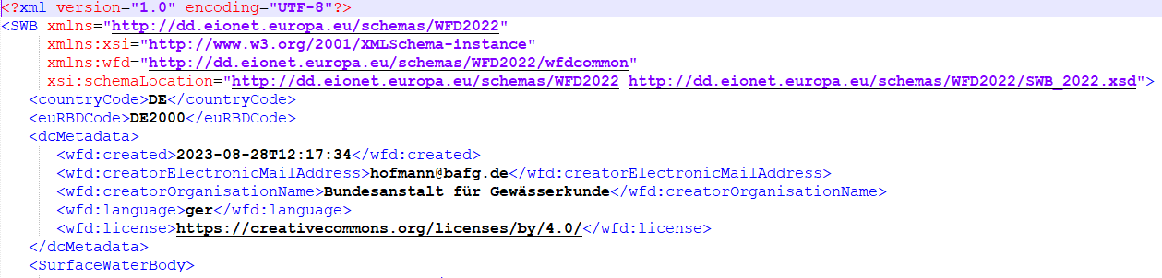
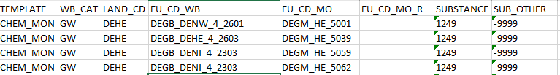
Datenfluss und -verarbeitung
XML-/GML-Abgabedaten
Modell: Sachdaten
Modell: Geodaten
EU-Ebene (WISE)
Information
Standardisierung
Transformation:
DB-Views
FME
Nationale Ebene (WasserBLIcK)
Modell
Formulare WFD-Schablonen
Bundesländer, GS FGGen, UBA
Modell

Slide 14
Die Systeme von WISE
EU (WISE)
Testsystem
Abgabesystem
Sandbox
https://cdrsandbox.eionet.europa.eu/de/eu/wfd2022
Eionet Central Data Repository https://cdr.eionet.europa.eu/de/eu/wfd2022

Slide 15
Aktueller Stand

Slide 16
Aktueller Stand zu Sachdaten: 06.03.2024
Alle Flussgebiete technisch abgeschlossen

Slide 17
Assessment

Slide 18

Akteure im Assessment
Ansprechpartner
der Bundesländer
Bundesministerium
UBA
Korrekte harmonisierte Aussage
Ansprechpartner
der Flussgebietsgemeinschaften
BfG

Slide 19
Ausblick
2024: Zwischenbericht

Slide 20
Inhalte des Zwischenberichts (PoM)
Es ist zu allen Belastungen, Substanzen und bisher genannten Maßnahmen zu berichten:
Fortschritte bei der geplanten Maßnahmenumsetzung sowie den Gesamtfortschritt und die wichtigsten Hindernisse, die dabei aufgetreten sind
aktualisierte Antworten auf die gezielten Fragen zu den Maßnahmen, wie sie in der WISE-Berichterstattung zum 3. BWP vorgelegt wurden
die Kosten der Maßnahmen
aktualisierte Indikatoren für den Abstand zum guten Zustand, falls verfügbar
die Indikatoren für die wichtigsten Maßnahmentypen, wie sie in der WISE-Berichterstattung zum 3. BWP definiert wurden

Slide 21
PoM: Terminübersicht gemäß LAWA-WIKI
Im 6-Jahres-Turnus zu bearbeiten, nächste Termine in 2024:
12./13.06.2024:
Harmonisierungs-workshop
30.06.2024:
Bereitstellung Formulare für Targeted Questions
02.09.2024:
Bereitstellung der Statistiken für den Zwischenbericht
01.10.2024:
Daten-Endupload Zwischenbericht BWP 3
22.12.2024:
WISE-Reporting Zwischenbericht inkl. Targeted Questions
URL: https://lawawiki.wasserblick.net/schablonen:produkt_zwbwrrl

